Slide 1


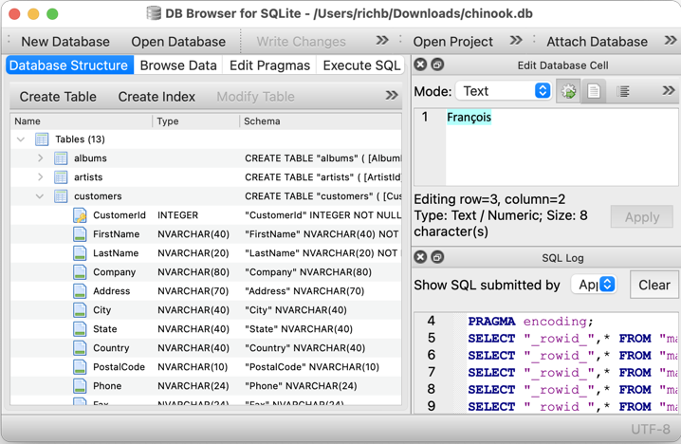






Lập trình đa nền tảng
SQLITE VÀ DRIFT - QUẢN LÝ CƠ SỞ DỮ LIỆU QUAN HỆ
Danh sách thành viên:
Nguyễn Văn Quý - 22KTMT1
Huỳnh Công Huy - 22KTMT2
GVHD: TS. Nguyễn Duy Nhật Viễn

Slide 2
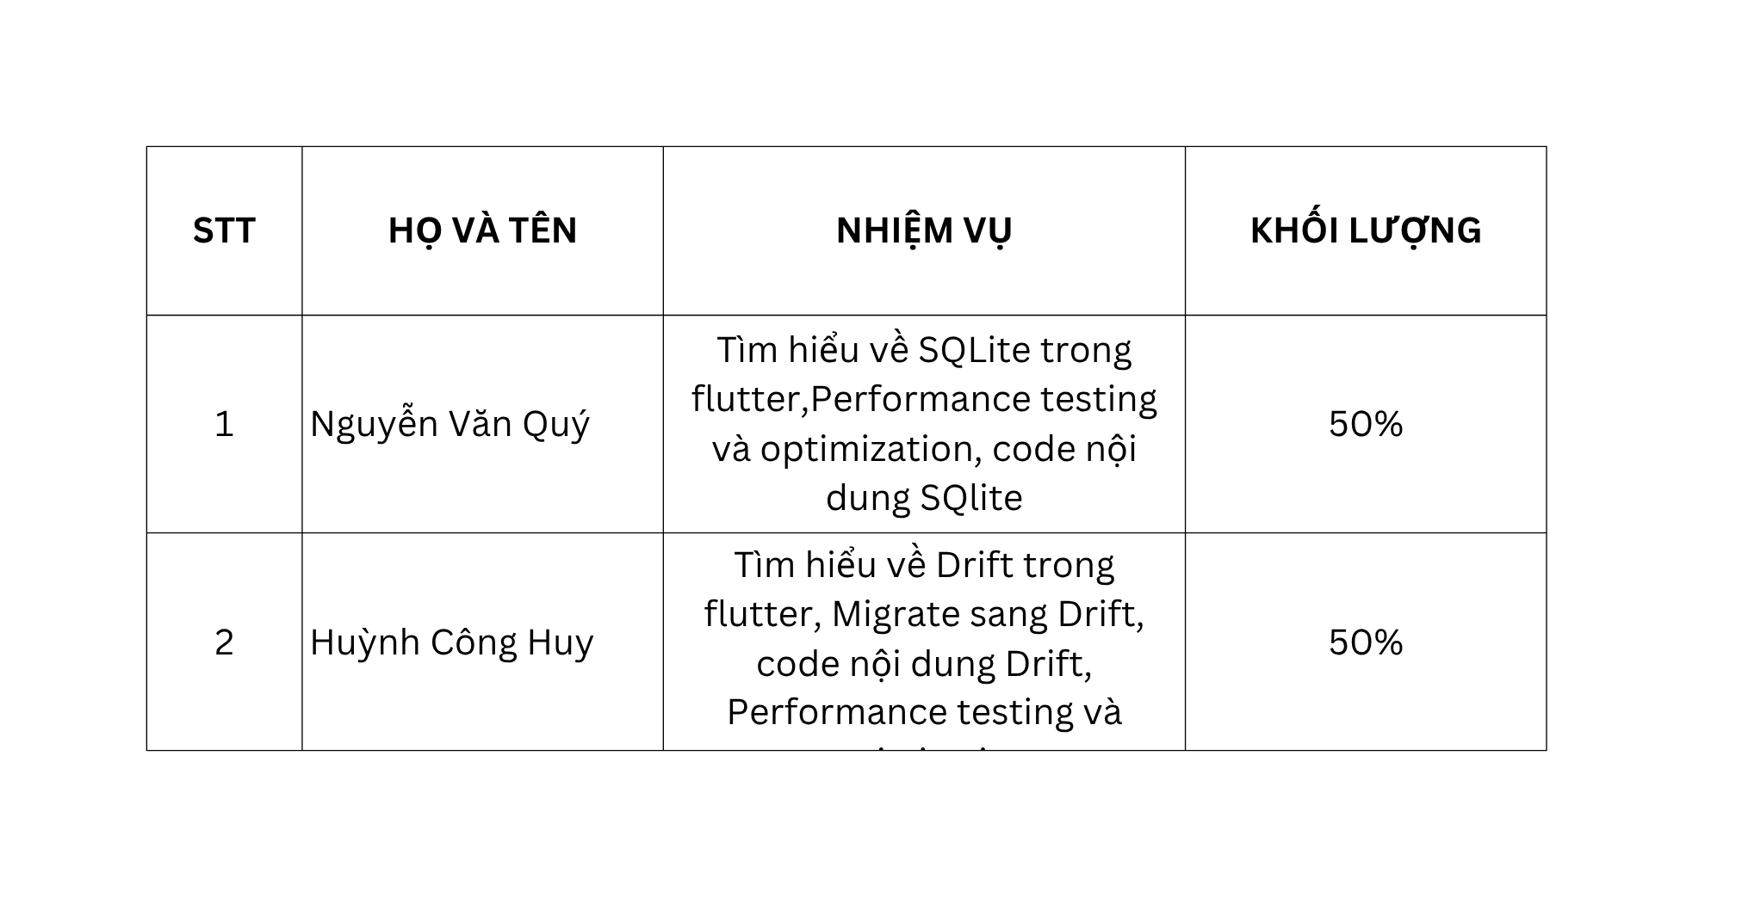
PHÂN CHIA CÔNG VIỆC

Slide 3
NỘI DUNG
1.SQLite
2.Drift
3.SƠ ĐỒ MẠCH
4.CODING
5.KẾT LUẬN

Slide 4


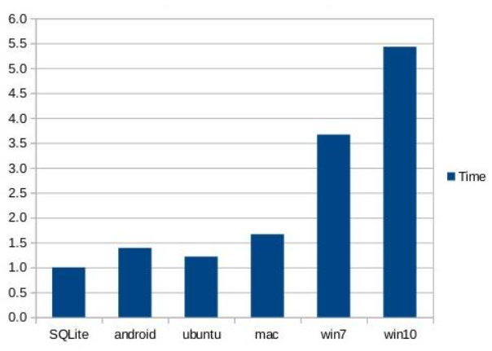
1.SQLITE
1.1 GIỚI THIỆU VỀ SQLITE
SQLite là một thư viện ngôn ngữ C, triển khai một công cụ cơ sở dữ liệu SQL nhỏ gọn , nhanh chóng , độc lập , độ tin cậy cao và đầy đủ tính năng
Biểu đồ 1. Độ trễ đọc SQLite so với các lần đọc hệ thống tệp trực tiếp.100K hình trung bình 10KB mỗi hình thứ tự ngẫu nhiên khi sử dụng sqlite3_blob_read().

Slide 5
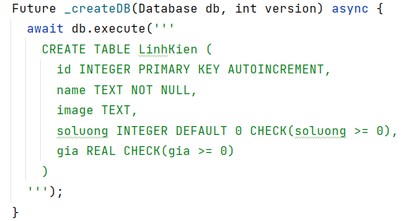
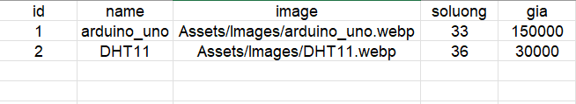
1.SQLITE
1.1 GIỚI THIỆU VỀ SQLITE
SQLite là một thư viện đang được phát triển, triển khai một công cụ cơ sở dữ liệu không cần máy chủ, có sẵn trong Android & iOS, không cần cấu hình và mã nguồn mở.
SQLite là một cơ sở dữ liệu quan hệ nhúng, mạnh mẽ để lưu trữ dữ liệu có cấu trúc dạng bảng. Tuân theo chuẩn SQL92 => viết các câu lệnh SQL thuần túy.
=>

Slide 6
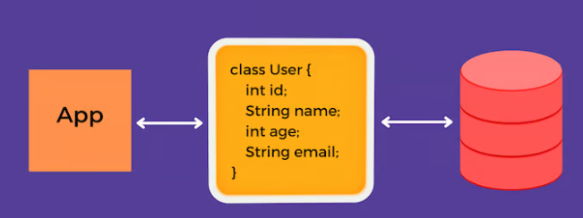
1.SQLITE
1.2 KIẾN TRÚC SQLITE TRONG FLUTTER
Flutter App → sqflite package → SQLite engine
Flutter App: phần logic & giao diện, viết bằng Dart
sqflite package: plugin trung gian giúp Flutter giao tiếp với SQLite thật
SQLite engine: hệ quản trị CSDL gốc (C) lưu dữ liệu trong file .db trên thiết bị

Slide 7
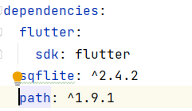
1.SQLITE
1.3 CẤU HÌNH VÀ THIẾT LẬP SQLITE
B1: Vào https://pub.dev/packages/sqflite/install
và https://pub.dev/packages/path/install
B2: Copy vào file pubspec.yaml như trên
B3: Bấm pub get góc trên bên phải màn hình file pubspec.yaml để install 2 thư viện đó.

Slide 8


1.SQLITE
1.3 CẤU HÌNH VÀ THIẾT LẬP SQLITE
B4: Gọi thư viện:

Slide 9
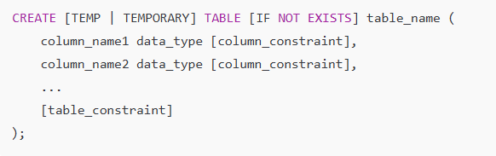
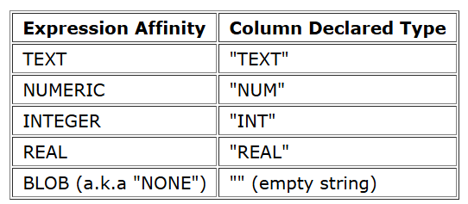
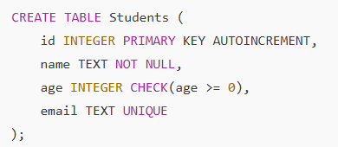
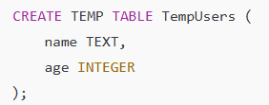

1.SQLITE
1.4 CÚ PHÁP TẠO BẢNG VÀ LƯU Ý
Ví dụ

Slide 10
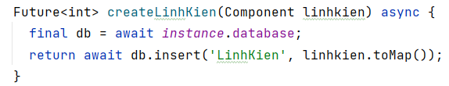
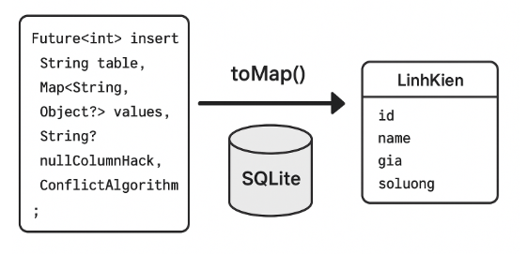
1.SQLITE
1.5 CRUD SQLITE
1.5.1 C(CREATE)
C trong SQLITE giúp chúng ta thêm dữ liệu mới vào bảng

Slide 11
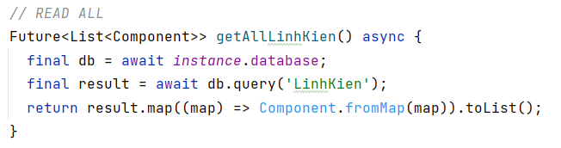
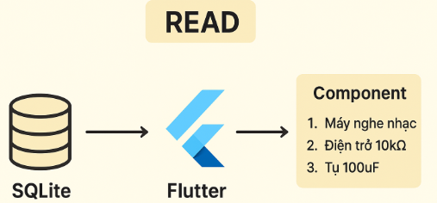
1.SQLITE
1.5 CRUD SQLITE
1.5.2 R(READ)
R trong SQLITE giúp chúng ta đọc dữ liệu từ cơ sở dữ liệu

Slide 12
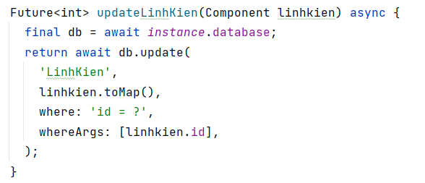
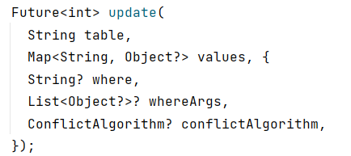
1.SQLITE
1.5 CRUD SQLITE
1.5.3 U(UPDATE)
U trong SQLITE giúp chúng ta cập nhật dữ liệu từ cơ sở dữ liệu

Slide 13
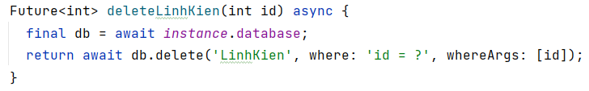
1.SQLITE
1.5 CRUD SQLITE
1.5.4 D(DELETE)
D trong SQLITE giúp chúng ta xóa dữ liệu từ cơ sở dữ liệu

Slide 14
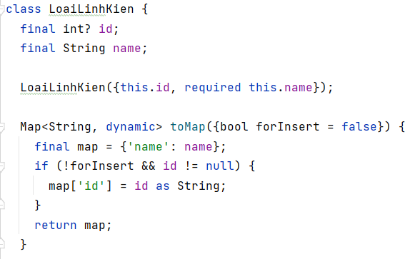
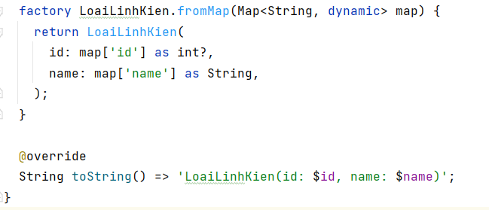
1.SQLITE
1.6 DEMO DỰ ÁN THỰC TẾ SỬ DỤNG SQLITE
QUẢN LÝ CỬA HÀNG LINH KIỆN ĐIỆN TỬ
B1: TẠO ĐỐI TƯỢNG

Slide 15
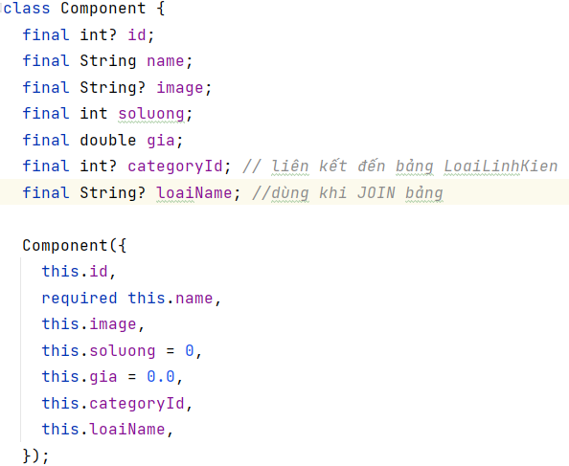
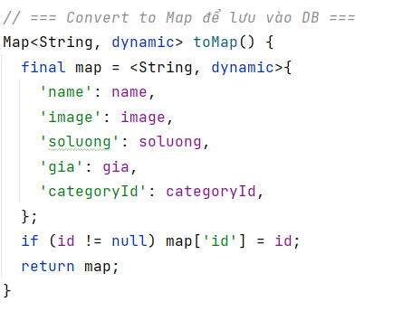
1.SQLITE
1.6 DEMO DỰ ÁN THỰC TẾ SỬ DỤNG SQLITE
QUẢN LÝ CỬA HÀNG LINH KIỆN ĐIỆN TỬ
B1: TẠO ĐỐI TƯỢNG

Slide 16
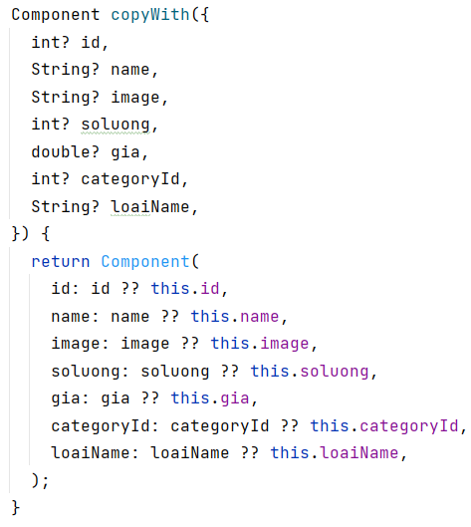
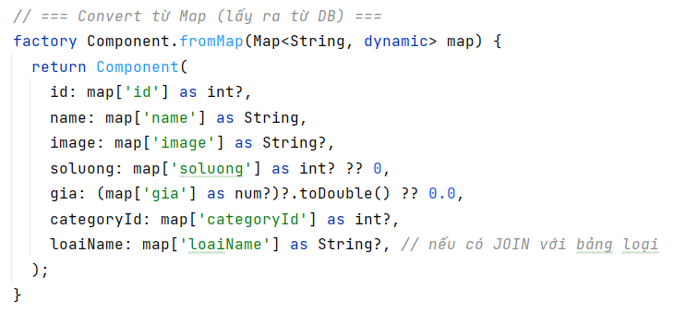
1.SQLITE
1.6 DEMO DỰ ÁN THỰC TẾ SỬ DỤNG SQLITE
QUẢN LÝ CỬA HÀNG LINH KIỆN ĐIỆN TỬ
B1: TẠO ĐỐI TƯỢNG

Slide 17
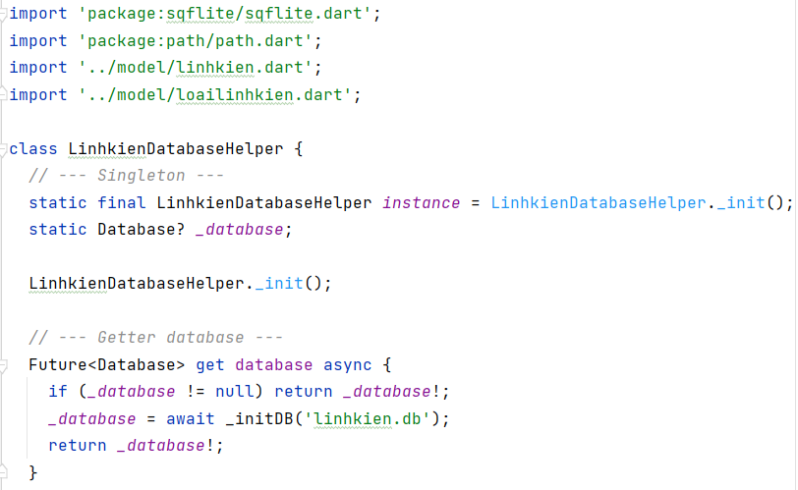
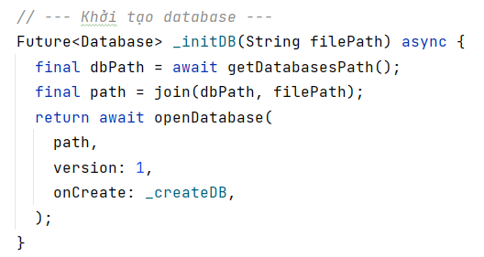
1.SQLITE
1.6 DEMO DỰ ÁN THỰC TẾ SỬ DỤNG SQLITE
QUẢN LÝ CỬA HÀNG LINH KIỆN ĐIỆN TỬ
B2: TẠO BẢNG VÀ CÁC HÀM CRUD

Slide 18
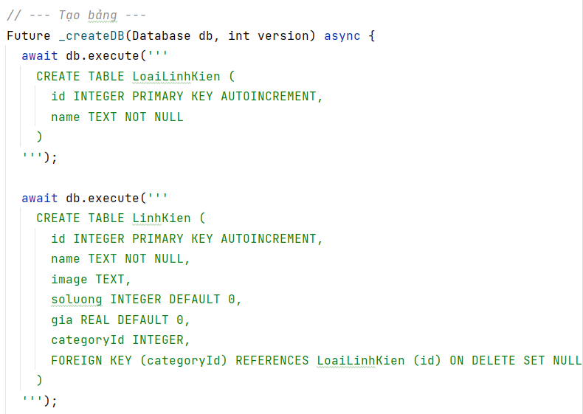
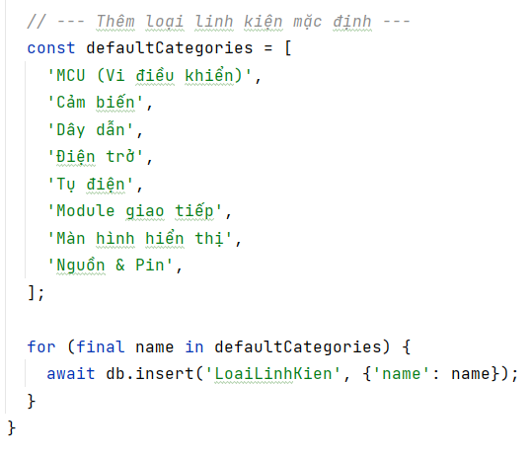
1.SQLITE
1.6 DEMO DỰ ÁN THỰC TẾ SỬ DỤNG SQLITE
QUẢN LÝ CỬA HÀNG LINH KIỆN ĐIỆN TỬ
B2: TẠO BẢNG VÀ CÁC HÀM CRUD

Slide 19
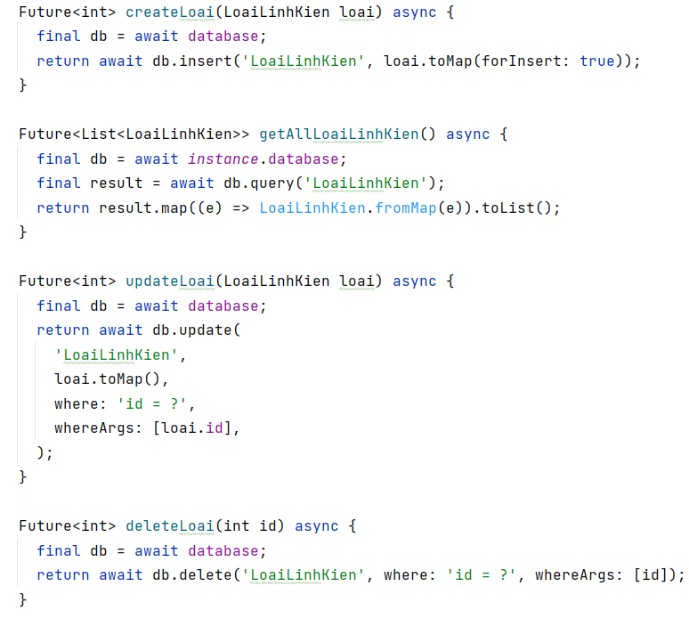
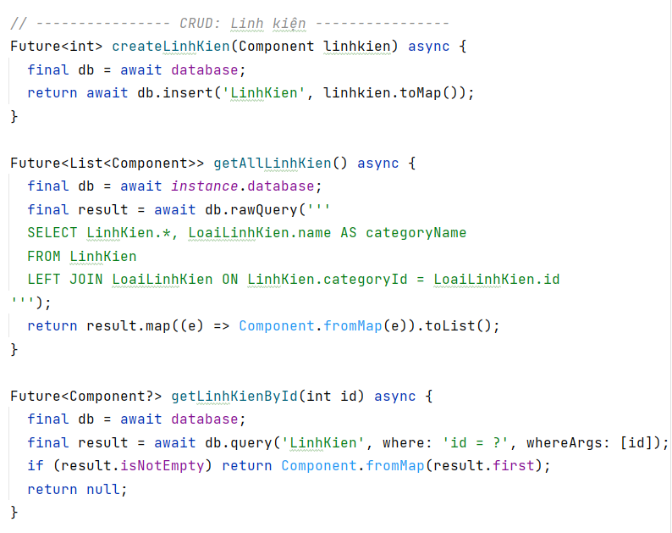
1.SQLITE
1.6 DEMO DỰ ÁN THỰC TẾ SỬ DỤNG SQLITE
QUẢN LÝ CỬA HÀNG LINH KIỆN ĐIỆN TỬ
B2: TẠO BẢNG VÀ CÁC HÀM CRUD

Slide 20
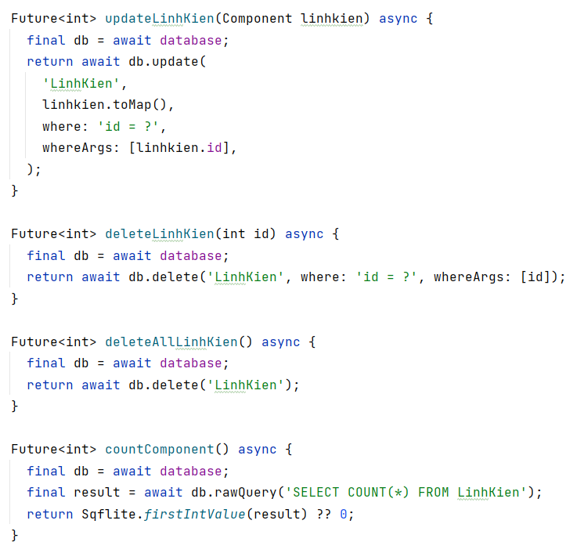
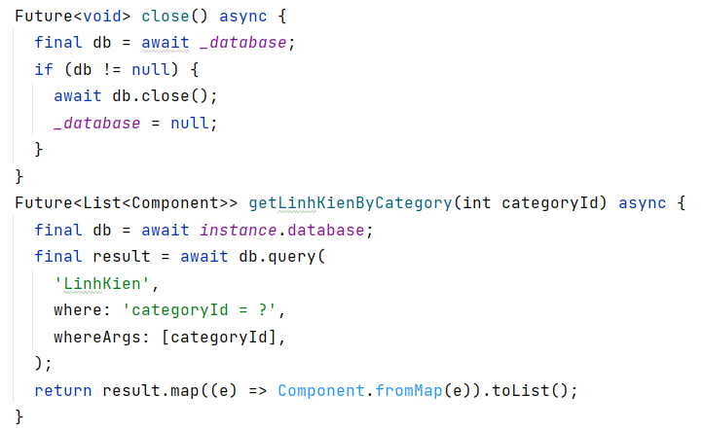
1.SQLITE
1.6 DEMO DỰ ÁN THỰC TẾ SỬ DỤNG SQLITE
QUẢN LÝ CỬA HÀNG LINH KIỆN ĐIỆN TỬ
B2: TẠO BẢNG VÀ CÁC HÀM CRUD

Slide 21
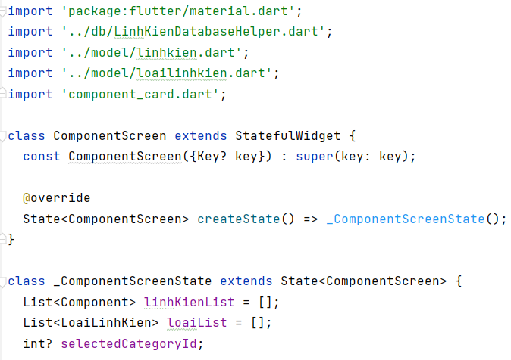
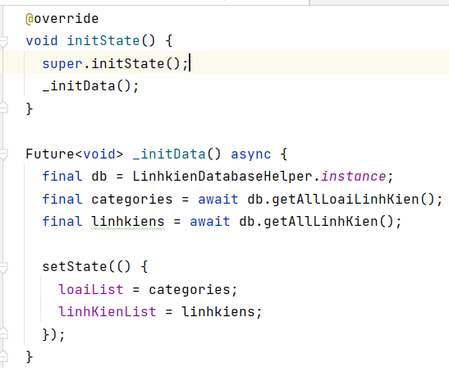
1.SQLITE
1.6 DEMO DỰ ÁN THỰC TẾ SỬ DỤNG SQLITE
QUẢN LÝ CỬA HÀNG LINH KIỆN ĐIỆN TỬ
B3: TẠO LOGIC VÀ UI

Slide 22
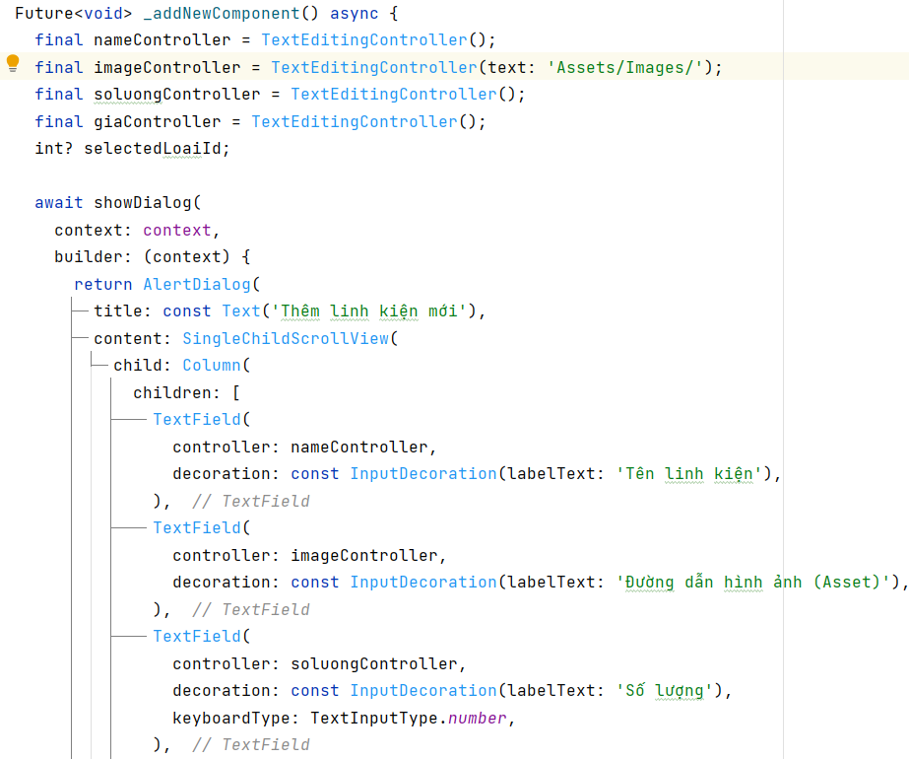
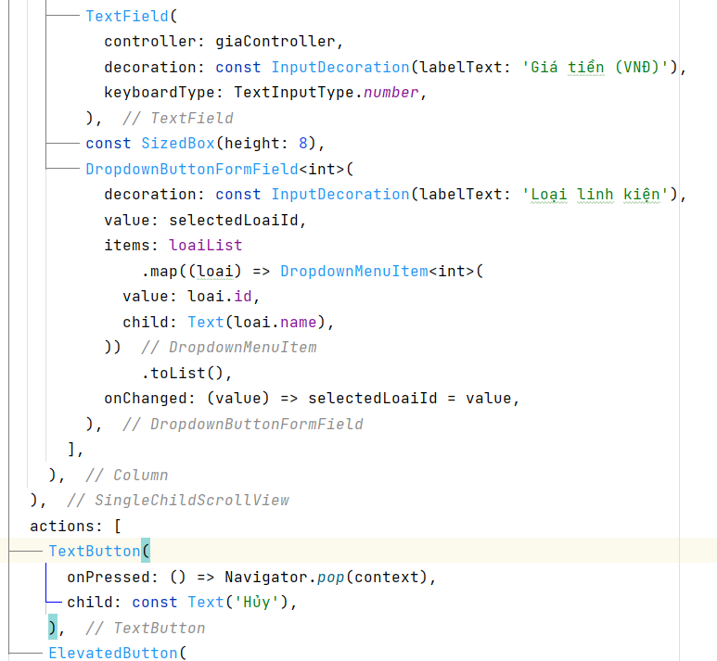
1.SQLITE
1.6 DEMO DỰ ÁN THỰC TẾ SỬ DỤNG SQLITE
QUẢN LÝ CỬA HÀNG LINH KIỆN ĐIỆN TỬ
B3: TẠO LOGIC VÀ UI

Slide 23
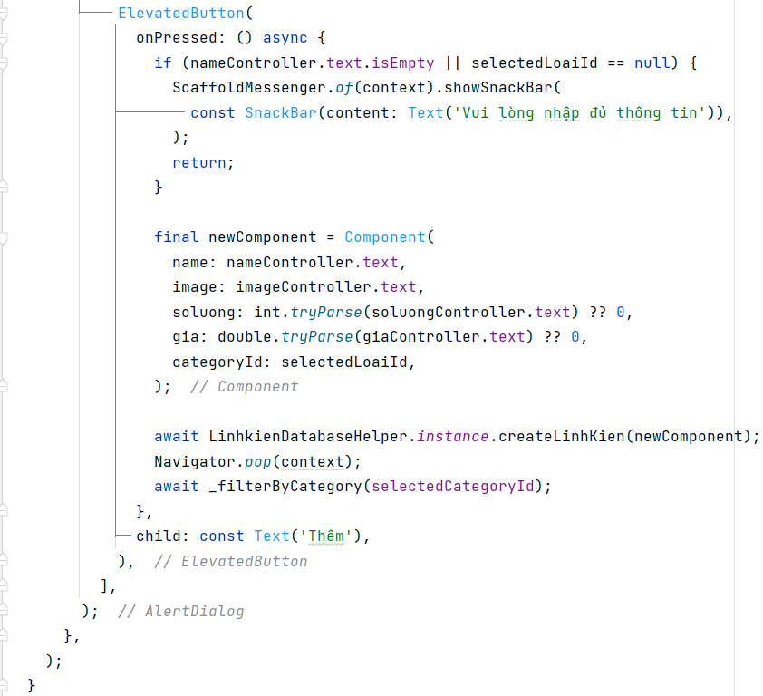
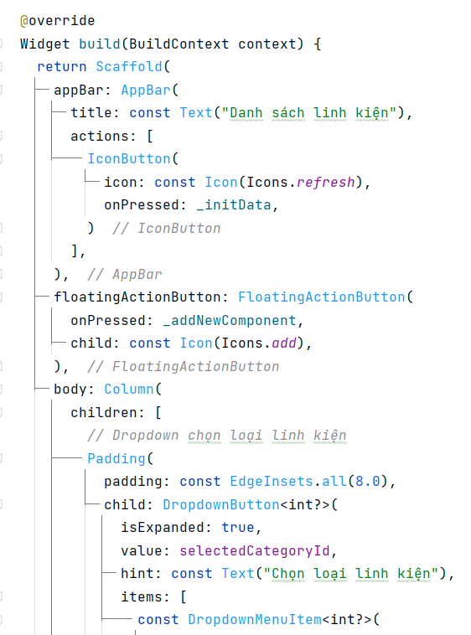
1.SQLITE
1.6 DEMO DỰ ÁN THỰC TẾ SỬ DỤNG SQLITE
QUẢN LÝ CỬA HÀNG LINH KIỆN ĐIỆN TỬ
B3: TẠO LOGIC VÀ UI

Slide 24
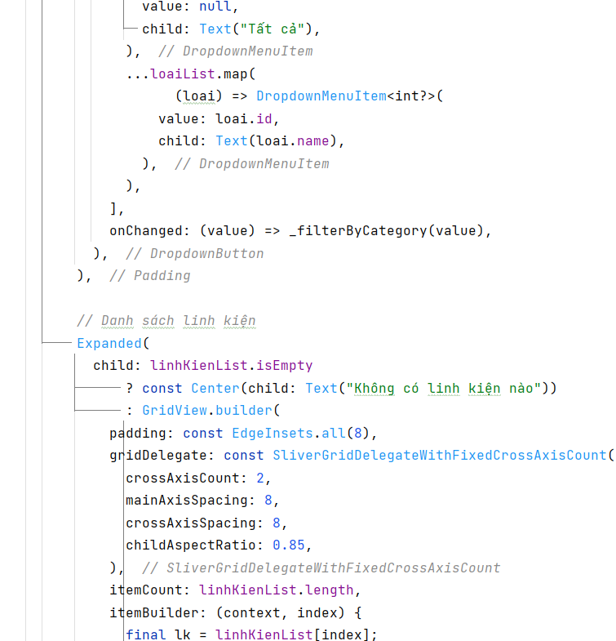
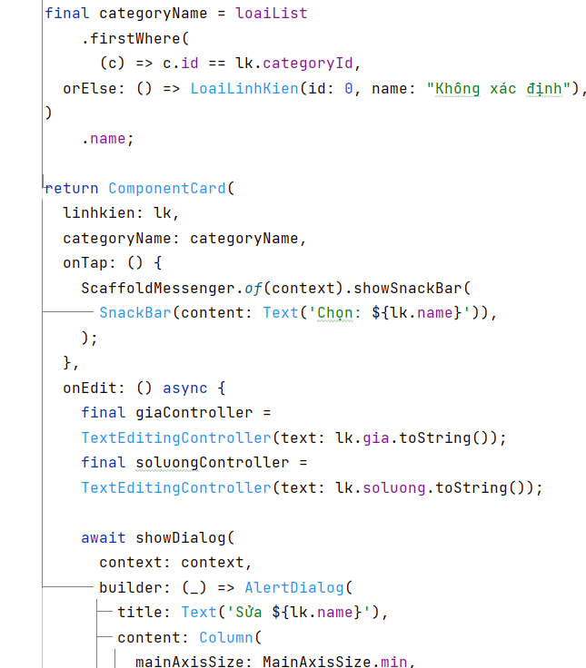
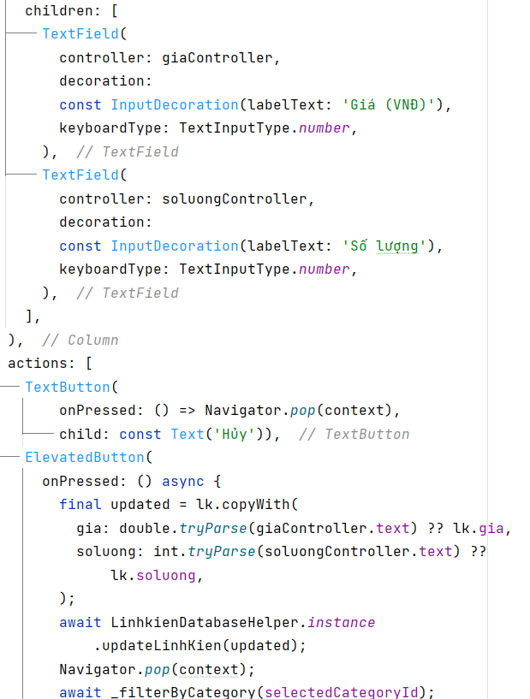
1.SQLITE
1.6 DEMO DỰ ÁN THỰC TẾ SỬ DỤNG SQLITE
QUẢN LÝ CỬA HÀNG LINH KIỆN ĐIỆN TỬ
B3: TẠO LOGIC VÀ UI

Slide 25
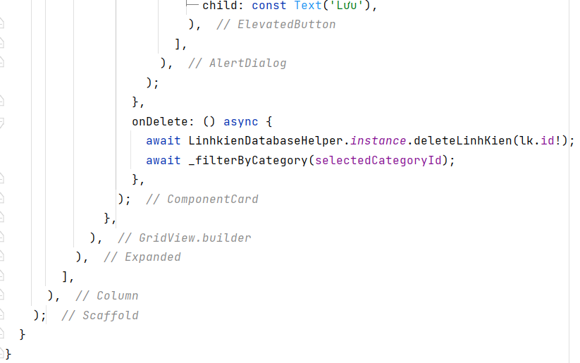
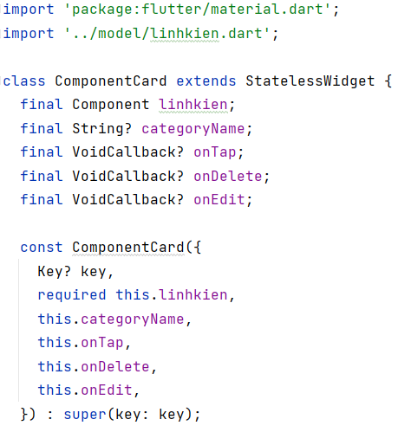
1.SQLITE
1.6 DEMO DỰ ÁN THỰC TẾ SỬ DỤNG SQLITE
QUẢN LÝ CỬA HÀNG LINH KIỆN ĐIỆN TỬ
B3: TẠO LOGIC VÀ UI

Slide 26
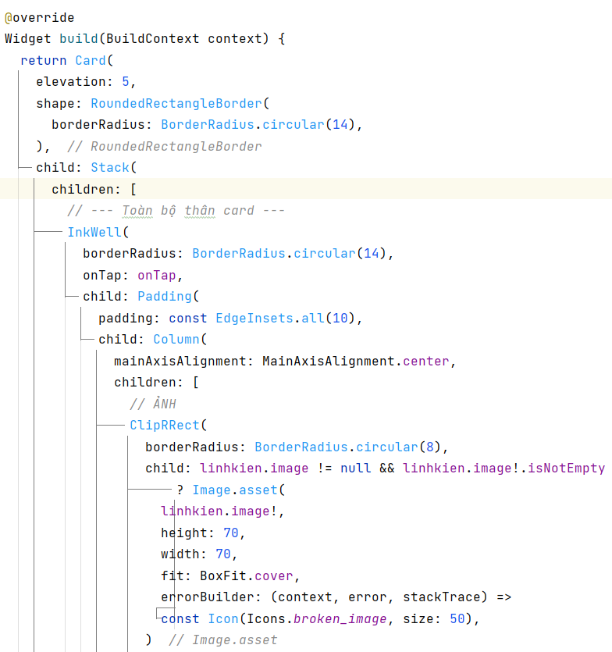
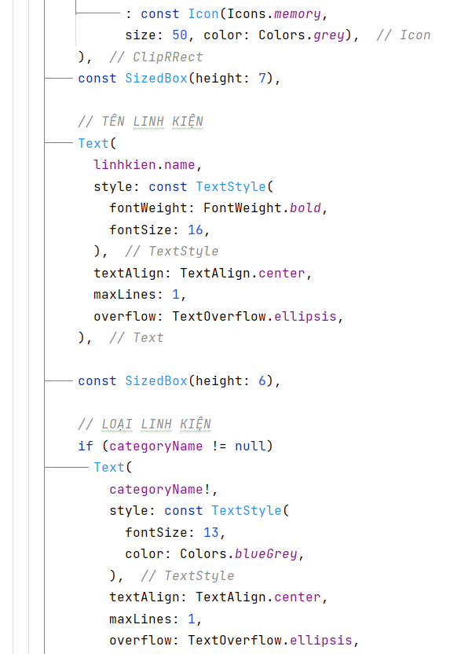
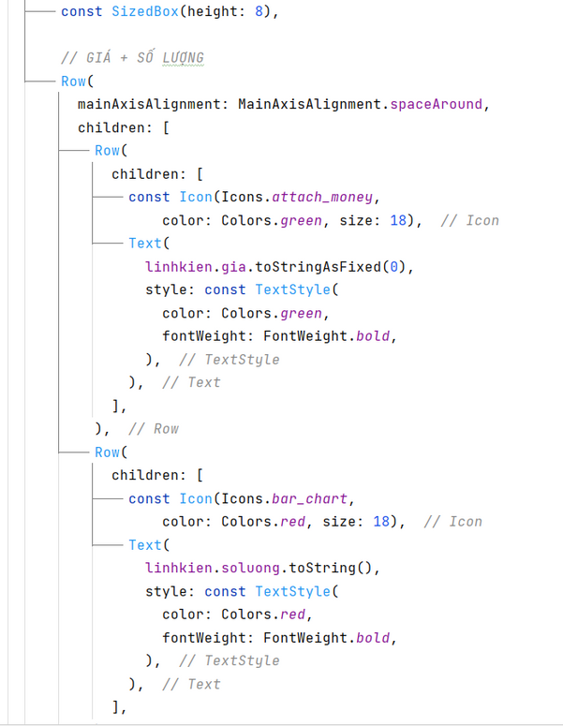
1.SQLITE
1.6 DEMO DỰ ÁN THỰC TẾ SỬ DỤNG SQLITE
QUẢN LÝ CỬA HÀNG LINH KIỆN ĐIỆN TỬ
B3: TẠO LOGIC VÀ UI

Slide 27
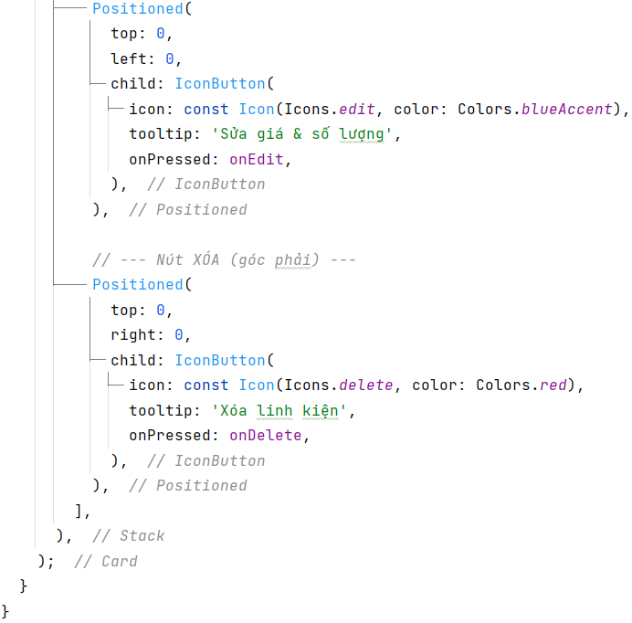
1.SQLITE
1.6 DEMO DỰ ÁN THỰC TẾ SỬ DỤNG SQLITE
QUẢN LÝ CỬA HÀNG LINH KIỆN ĐIỆN TỬ
B3: TẠO LOGIC VÀ UI

Slide 28
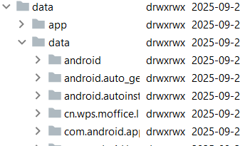
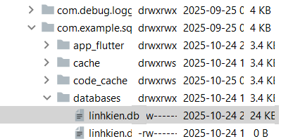
1.SQLITE
1.7 KẾT QUẢ DEMO
QUẢN LÝ CỬA HÀNG LINH KIỆN ĐIỆN TỬ

Slide 29
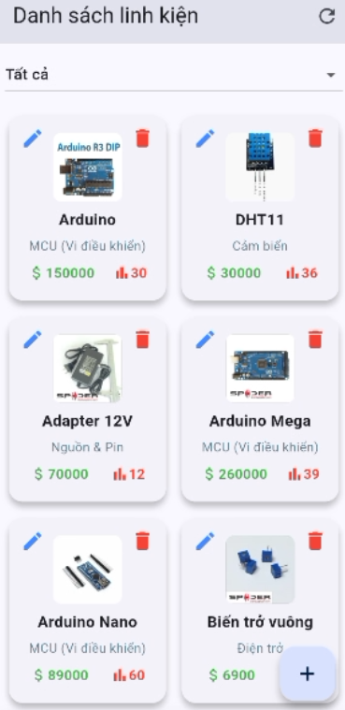





1.SQLITE
1.7 KẾT QUẢ DEMO
QUẢN LÝ CỬA HÀNG LINH KIỆN ĐIỆN TỬ

Slide 30

2. DRIFT (MOOR )

Slide 31
2. DRIFT (MOOR )
2.1) GIỚI THIỆU:
Drift là một thư viện ORM (Object-Relational Mapping) mạnh mẽ xây dựng trên SQLite.
Cung cấp API Dart an toàn kiểu (type-safe) để viết truy vấn, không cần SQL thuần.
Hỗ trợ streams, migrations tự động và các tính năng nâng cao.
Yêu cầu thiết lập phức tạp hơn với build_runner.

Slide 32

2. DRIFT (MOOR )
2.2) CẤU HÌNH VÀ THIẾT LẬP DRIFT
B1: Trong file pubspec.yaml:

Slide 33
2. DRIFT (MOOR )
2.2) CẤU HÌNH VÀ THIẾT LẬP DRIFT
B2: Trong terminal:
B3: Để dử dụng

Slide 34

2.3) VÍ DỤ
Định nghĩa bảng:

Slide 35

2.3) VÍ DỤ
Tạo database

Slide 36

2.3) VÍ DỤ
Sử dụng:

Slide 37


2.4) MIGRATION SANG DRIFT
B1: Tạo file Database Drift và định nghĩa lại các bảng
Lưu ý:

Slide 38

2.4) MIGRATION SANG DRIFT
B1: Tạo file Database Drift và định nghĩa lại các bảng

Slide 39

2.4) MIGRATION SANG DRIFT
B2: Tạo Database và viết hàm CRUD tương tự nhưng dùng Drift.

Slide 40

2.4) MIGRATION SANG DRIFT
B3: Thêm Database mới vào trong UI

Slide 41

2.4) MIGRATION SANG DRIFT
B3: Thêm database mới vào trong UI

Slide 42



2.4) MIGRATION SANG DRIFT
Kết quả:

Slide 43
SO SÁNH ƯU VÀ NHƯỢC ĐIỂM MIGRATE SANG DRIFT
Ưu điểm:
Code sạch, dễ bảo trì hơn
Tích hợp type-safety ( an toàn dữ liệu)
Hỗ trợ reactive ( dữ liệu tự động cập nhật UI)
Giảm lỗi runtime & tăng tốc độ phát triển.
Tích hợp Flutter tốt hơn.

Slide 44
SO SÁNH ƯU VÀ NHƯỢC ĐIỂM MIGRATE SANG DRIFT
Nhược điểm:
Phức tạp khi migration ban đầu.
Sinh thêm file code (build_runner)
Tăng thời gian build
Phụ thuộc thêm nhiều thư viện
Tăng độ phức tạp cho người mới

Slide 45



SO SÁNH VÀ TỐI ƯU HIỆU NĂNG SQLITE VÀ DRIFT

Slide 46



SO SÁNH VÀ TỐI ƯU HIỆU NĂNG SQLITE VÀ DRIFT

Slide 47
CÁC NGUỒN THAM KHẢO
Slidefull_060725.pdf
https://docs.flutter.dev/cookbook/persistence/sqlite
https://pub.dev/packages/drift/example
https://sqlite.org/docs.html
https://youtu.be/l54Bq7S-I1Y?si=7LZZR6rmUaZjycHz
https://youtu.be/Ffc4nGc2zx8?si=FzL9Xe_OG9TM3SN4
https://youtube.com/playlist?list=PLztm2TugcV9Tn6J_H5mtxYIBN40uMAZgO&si=r__0G6u9MHhjGgag

Slide 48

CẢM ƠN THẦY VÀ CÁC BẠN ĐÃ LẮNG NGHE!

